Slide 1
"Найыралда кызыгаар чок"
Аас журналы

Slide 2
Эптигде демниг, Эштигде – күштүг.

Slide 3
Сорулгазы:
1) класстарга ѳѳренген база класстан дашкаар алган билиглерин быжыглаары, билдинмейн барган чүүлдерин чедир билиндирери;
2) өөреникчилерниң чүве сактып алырын, чугаа домаан, тывынгыр-сагынгыр чоруун, туңнел үндүрүп билирин оюн таварты сайзырадыры;
3) өөреникчилерни эптиг-демниг, найыралдыг болурун база найыралды үнелеп билиринге оюн таварты кижизидери.

Slide 4
Найырал! Бо кайгамчык-ла буянныг сөс.
Найырал – кижилер аразында эң үнелиг чүүл.
Өг-бүле бүрүзү найыралдыг болур болза, класста-даа, школада-даа, суурда-даа, кожуунда-даа, чуртта-даа, делегейде-даа шупту улус найыралдыг болур.

Slide 5
I-ги арын: «Чечен чугааларда база тоолдарда найырал темазы».
2. Хой, серге, молдурга
3. Коллектив
1. Найырал – коллективте
А. Некрасов
Тыва улустуң тоолу
Ч. Кара-Куске
5. Адазы болгаш оолдары
6. Кыштаглаашкын
4. Буянныг койгунак
Л. Н. Толстой
А. Толстой
7. Кырган-ачам чагыы
Э. Кечил-оол
8. Ийи алышкы
Х. Ойдан-оол
1
М. Эргеп
2
3
4
5
6
7
8

Slide 6
II-ги арын. «Эжишкилер найыралы,
эртине дагны тургузар»
1. Куш чалгыны-биле күштүг, а кижи найырал-биле күштүг
2. Өңнүктер айыыл үезинде билчир.
3. Эшти диле – тыпсыңза камна.
4. Эрги эш – ийи чаа эштен дээре.
5. Эш-өөр чок кижи – дазылы чок ыяш-биле дөмей.

Slide 7
Үлегер домактар викториназы:
Муң лаң орнунга ……
чүс эштиг чор

Slide 8
Эжишкилер найыралы ……
эртине дагны тургузар

Slide 9
Малга манаг херек,……
кижээ эш херек

Slide 10
Эттиң чаазы эки, ……..
эштиң эргизи эки

Slide 11
Эки аътка ээ хөй, ………
эки кижээ эш хөй

Slide 12
Чадаг чорба, аъттыг чор, …..
чааскаан чорба, эштиг чор

Slide 13
Оюн: Ийи сөстер-биле үлегер домактар тургузар.
Сааскан – теве
Демниг сааскан теве тудуп чиир

Slide 14
Теве – тевене
Бодунуң бажында теве көрбейн, эжиниң бажында тевене көрген)

Slide 15
Кулаа – буду
Бөрт чоктуң кулаа доңар,
эш чоктуң буду доңар

Slide 16
Оюн:
«Эжеш эжин тывар»
Шай хавы – …..
Согааш – …..
Содак – ……
Чулар – ……
дус хавы
бала
шудак
чүген

Slide 17
III-кү арын:
«Найыралды ырлажыылы»
Ыры мөөрейи:
а) О. Сувакпиттин «Найыралды ырлажыылы»
Муз. А. С. Тановтуу
б) Өске-даа чоннуң найырал дугайында ырыларын ырлажып болур.

Slide 18
Дүрген чугаа.
Эш-өөрзүрек болурунуң дүрүмү мындыг:
Кижини кижи деп хүндүлээри, ооң-биле дең эргелиг болуру, дузааргаа болгаш шынчызы.
Тыва улустуң дүрген чугаазы безин ону бадыткап турар-ла болгай:

Slide 19
«Кижи кижини кижи дээрге,
Кижи кижини кижи дээр»

Slide 20
IV-кү арын «Туңнел»
Эргим чүүлдер
Өстүрүп чоруур – …. эргим;
Өөредип чоруур – …. эргим;
Эмнеп чоруур – …. эргим;
Эдержип чоруур – …. эргим;
Тынып чоруур – …. эргим;
Ижип чоруур – …. эргим;
Чурттап чоруур – …. эргим.
авам
башкым
эмчим
эжим
агаарым
суум
черим

Slide 21
V-ки арын Бажынга ажыл
«Эштиң экизи херек»
«Мээң эжимниң эки талалары» деп темага чогаадыг бижип кээр .

Slide 22
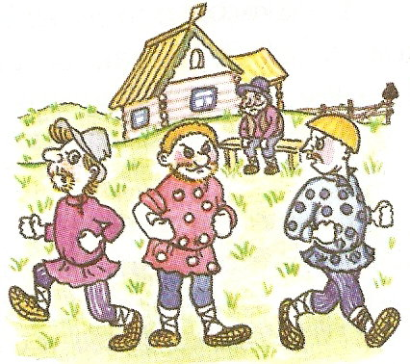
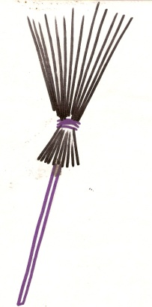
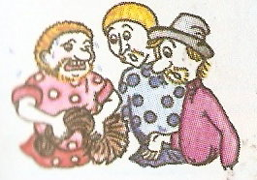
– Көрдүңер бе ам. Эптиг, демниг чоруур болзуңарза, кымга-даа аштырбас силер, а найырал чок, аңгы-аңгы болуп, араңарда маргыжып чоруур болзуңарза, силерни кым-даа сы тудуп кааптар.
Дузалакчы – чурук
«Адазы болгаш оолдары»
Л. Н. Толстой
Немелде айтырыг:
Эптиг, демниг, найырылдыг болурунуң ужур-дузазын чогаалчы канчаар тайылбырлаан-дыр?
Адазы оолдарынга кандыг даалга бергенил? Чүге?

Slide 23
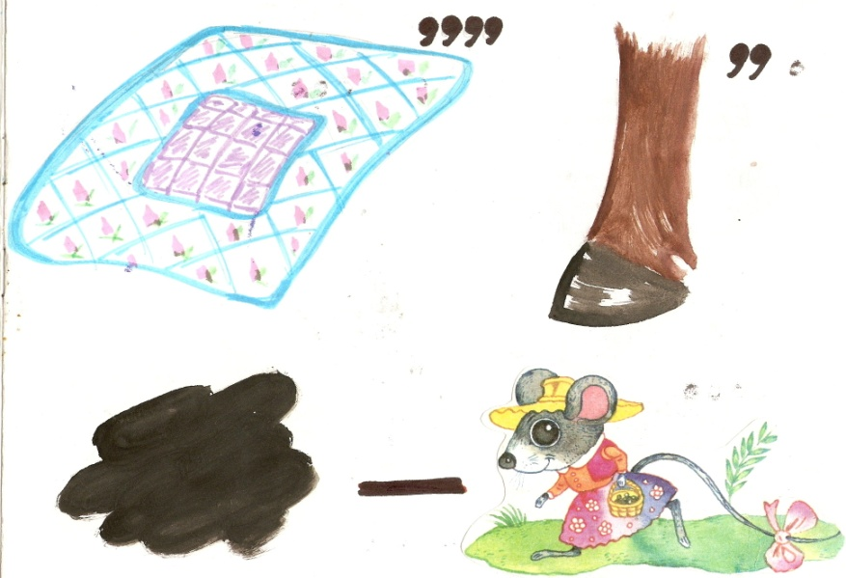
Олар ам ийиги класста. Дарыймаа – класстың санитары. Хүлерек, Кошкар-оол ийи чапсарда үргүлчү дежурныйлаар. Бир катап Шөмбүл класстар бакылап, уругларже дылын уштуп чоруп тургаш, туттурган. Ол дээш коллективтиг кино көөр эргезин казыткан. Багай демдекти бир кижи алган болза, ол класстың адынга база багай. Ынчангаш, чаңгызы шуптузу дээш, шуптузу чаңгызы дээш туржуп турар.
Ребус
«Найырыл – коллективте».
Ч. Кара-Күске

Slide 24
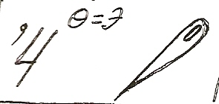
– Бистиң чурттап турар Черивисти бөмбүрзек дээр. Чер дээрге бөмбүк ышкаш борбак. Ол үргүлчү дескинип турар. Бөмбүрзек дээрге кижилерни ак, кара, сарыг кештиг деп ылгавас. Ынчангаш бистиң бөмбүрзээвис дээрге бөдүүн ажылчын кижилерниң ораны-дыр. Кижилерниң эп-найыралы быжыг болган тудум-на Чер кырынга аас-кежик улам чечектелир. Ынчангаш найыралды бичиизинден үнеле, оглум!
«Кырган-ачам чагыы» Х. Ойдан-оол
Немелде даалга: Ол чечен чугаада оолдуң ады.
Эртине

Slide 25
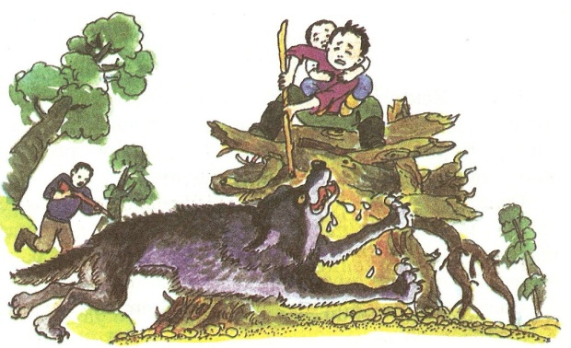
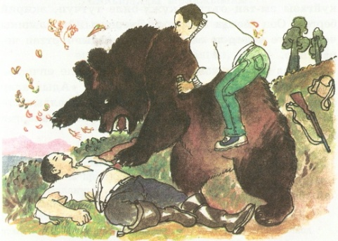
– Оожургаңар, оолдарым! Эреспейлерим! Хан-төрел алышкылар эп-найыралдыг чорда, калчаа дайзын-даа, оларга дыынмас чоор, оолдарым! Эрезимни, эзиримни! Эр кижи ындыг болур, оглум! Тутса тудунгур, сагынза сагынгыр, коргуушка алыспас, даш чүректиг болур, оглум!
«Адыг адар алышкылар дег бот-боттарынга эрге-хайыралдыг, эп-найыралдыг чурттаар херек! – деп ол черниң чону ажы-төлүн ынчаар сургаар апарган чүве ийин»
«Ийи алышкы» М.Эргеп
Немелде даалга: Оолдарның аттары. Бичии тургаш, база улуг апарганда кандыг таварылгаларга таварышканныл?
Эрес-оол, Экер-оол

Slide 26
«Костяның адазы аарый берген. Авазы аңаа токпак чыгдырып каан. Костя чааскаан ол ажылга ийи-даа хүн күш четпес, ооң кичээл катаптаар шагы база чок апаар-дыр. Коллективтии-биле аңаа дузалажы кааптаалыңарам»
А. Некрасов «Коллектив»
Немелде даалга: Оолдуң ады
Петя

Slide 27
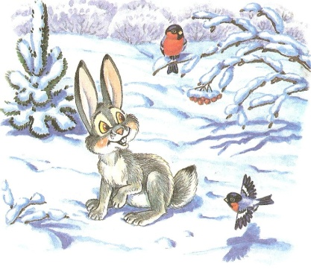
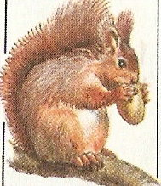
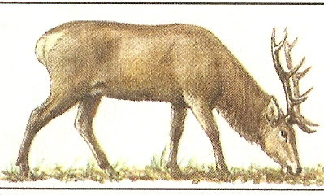
«Даалык-даалык чоруктуг, талдар карты чемиштиг» чарылбас ийи эжишки чурттап чоруп тур оо!
Бирээзин Чирикпей, өскезин Даалыкпай дээр.
Найырыл, найырал …
Найывыстан сөзүвүс ол –
деп ийи бажын үскүлештирипкеш шала оожум хоюңнады ырлажы-даа бергилээр. Аразындан суг акпас эптиг-демниг өңнүктер чүве-дир.
«Буянныг койгунак» Э. Кечил-оол
Немелде даалга: «Буянныг койгунак» дээрге ийи эжишкиниң кайызы-дыр! Чирикпей азы Даалыкпай?
Чирикпейни чүге «буянныг койгунак» дээнил?

Slide 28
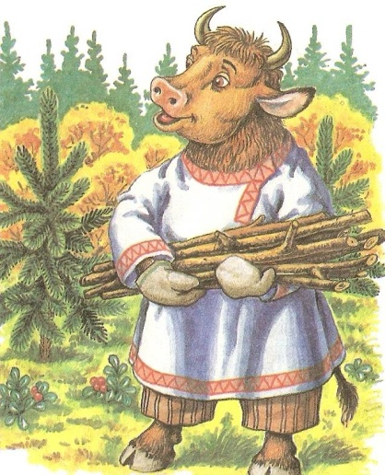
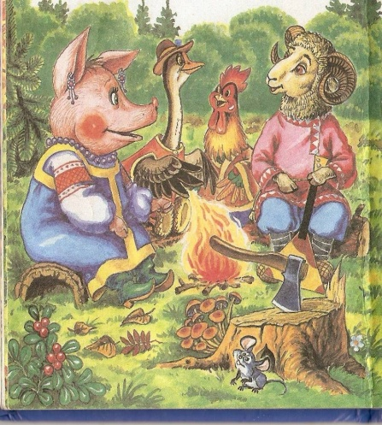
Чай шагда аргага эки-ле. Дескен азырал амытаннар амырап-ла турганнар. Ынчалза-даа чай эрте берген, кыштың ээлчээ келген.
А. Толстой «Кыштаглаашкын»
Немелде даалга: 1) Дескен азырал амытаннарны адаар.
Бэ-э! Бэ-э! Казанааңче киирип көр
Хрю! Хрю! Чыннып алыйн, киирип көр, буга!
Гагак! Гагак! Буга казанааңче киирип көр, чыннып алыйн
Ку-ка-ре-ку! Буга, мени база казанааңче киирип көр!
2) Адыг-биле бөрүнү дескен азырал амытаннар канчап тиилеп алганыл?
Эптиг – найыралдыг болгаш тиилээн

Slide 29
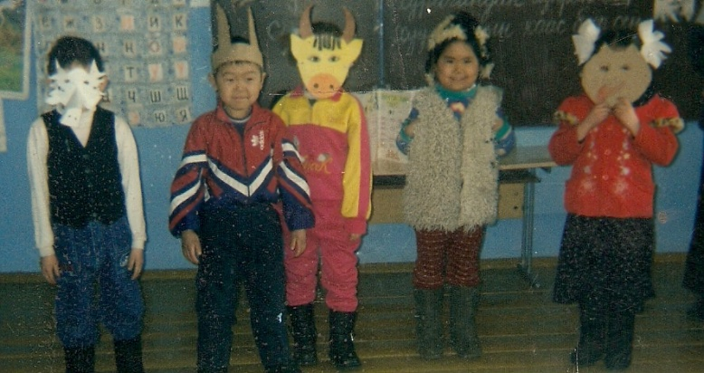
«Мен хырны улуг Кызыл-Маадыр-дыр мен»
«Хой, серге, молдурга»
тыва улустуң тоолу
Немелде айтырыг: 1) Кызыл-Маадыр дээрге кымыл ол?
Молдурга
2) Бөрүлерге Серге-биле Хой чүү деп харыы бергенил?
Серге – Селемези улуг Сеңгин-Маадыр мен,
Хой – Таагылыг Дарган-Маадыр мен дээн

Slide 30
Эр хейлер, угааныгбайлар!
Киришкенинер дээш четтирдим!

